Slide 1
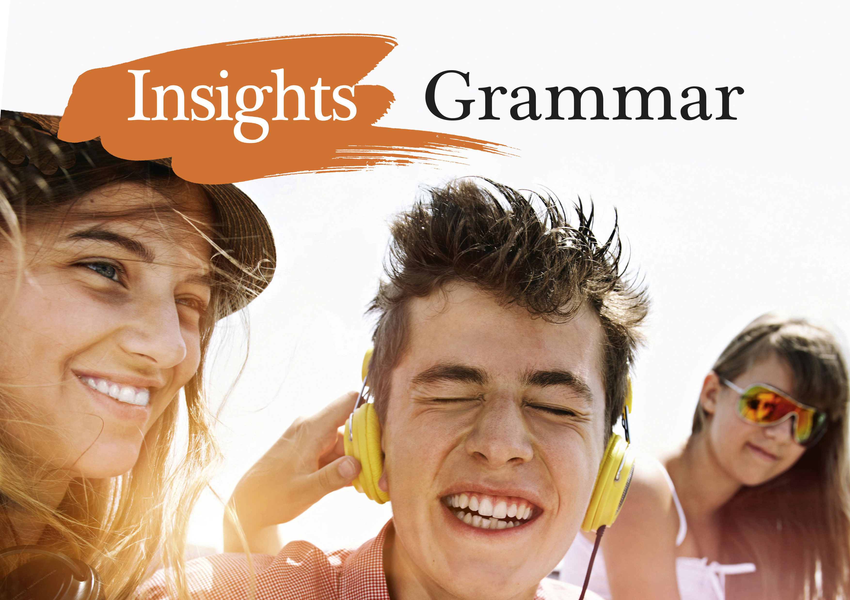

Slide 2
Adjektiivit
Adjektiivien käyttö

Slide 3
ADJEKTIIVIT
Vastaavat kysymykseen millainen?
Adjektiiveilla ei ole monikkoa.
This law firm has an excellent reputation. (yks)
All the lawyers at that firm are excellent. (mon)
In Britain barristers wear long, black gowns in court. They often wear white wigs as well. (mon)
A judge’s wig is white and curly. (yks)

Slide 4
ADJEKTIIVIT
Adjektiivia käytetään:
substantiivin edessä kuvailemassa sitä (adjektiiviattribuutti).
The article had an eye-catching headline.
tai linkkiverbin jälkeen kuvailemaan millainen joku/jokin on tai millaiseksi joku tulee (predikatiivi).
The headline was very catchy.

Slide 5
ADJEKTIIVIT
Huomaa, että joitakin adjektiiveja voi käyttää vain predikatiiveina.
afloat = kelluva, pinnalla afraid = peloissaan
ajar = avoinna, raollaan alike = samankaltainen alive = elossa alone = yksin ashamed = häpeissään asleep = unessa
awake = valveilla aware = tietoinen fond = kiintynyt
glad = iloinen ill = sairas well = terve
Ovi näytti olevan auki.
Täällä on avoin ovi.
En tiennyt tämän rocktähden olevan vielä elossa.
Näin lavalla elävän legendan.
The door seemed to be ajar.
The door seemed to be ajar.
I didn’t know this rock star was still alive.
I saw a living legend on stage.

Slide 6
ADJEKTIIVIT
Adjektiivista voidaan tehdä myös substantiivi lisäämällä sen eteen the kuvaamaan kokonaista ihmisryhmää.
kodittomat
loukkaantuneet
rikkaat ja kuuluisat
Huom! Jos puhutaan vain yhdestä henkilöstä, on adjektiiviin liitettävä mukaan substantiivi.
a young person, the injured policeman,
a homeless woman, this rich entrepreneur
the homeless (= all the homeless people)
the injured (= all the injured people)
the rich and the famous (= all the people who are rich and famous)

Slide 7
ADJEKTIIVIT
Rakenteella the + adjektiivi voidaan myös muodostaa substantiivi, joka kuvaa abstraktia käsitettä.
tuntematon
odottamaton
yliluonnollinen
Auttaako positiivinen ajattelu meitä tekemään mahdottomasta mahdollista?
Does positive thinking help us make the impossible possible?
the unknown
the unexpected
the supernatural

Slide 8
ADJEKTIIVIT
Adjektiiviin voi liittyä numeromääre. Vertaa seuraavien esimerkkien muotoa.
My 68-year-old grandfather is very active.
My grandfather is already 68 years old.
This is a 500-page(-long) book.
This book is 500 pages long.
There is a 60-foot-deep well in our garden.
There is a well in our garden which is 60 feet deep.
Mikäli määre on substantiivin edessä, huomaa väliviivat ja substantiivi yksikössä: 68-year-old, 500-page, 60-foot-deep

Slide 9
ADJEKTIIVIEN KESKINÄINEN JÄRJESTYS
enough sijoitetaan lauseessa substantiivin eteen, mutta adjektiivin jälkeen.
tarpeeksi/riittävästi työtä
enough work
tarpeeksi/riittävän tehokas
efficient enough
Minulla on tarpeeksi aikaa valmistautua matkaa varten.
I have enough time to prepare for the trip.
Mutta olen tarpeeksi kiireinen, että en tylsisty.
But I’m busy enough (so as) not to get bored.

Slide 10
ADJEKTIIVIEN KESKINÄINEN JÄRJESTYS
Jos adjektiiveja on substantiivin edessä useita, noudatetaan pääsääntöisesti seuraavaa järjestystä:
Nuo kamalat keltaiset sandaalit.
Those awful yellow sandals.
Pitkä, kaunis, kultainen kaulanauha.
A beautiful, long, golden necklace.
Tuo uusi, upea, saksalainen, musta, aerodynaaminen, pieni urheiluauto.
That awesome, small, aerodynamic, new, black German sports car.
1 | 2 | 3 | 4 | 5 | 6 | 7
Mielipide | Koko | Muoto | Ikä | Väri | Kansallisuus | Materiaali

Slide 11
Activate:
1. Layla on iloinen pieni 18 kuukauden ikäinen tyttö, joka on nyt unessa.
Layla is a happy little 18-month-old girl, who is now asleep.
2. Odottamaton voi tapahtua, jos olet riittävän kärsivällinen.
The unexpected can happen if you are patient enough.
3. Onko parkkialueella riittävästi parkkipaikkoja liikuntarajoitteisille?
Has the car park got enough parking spaces for the disabled?
4. Pelkään pimeää. - Niin minäkin, olemme samanlaisia.
I’m afraid of the dark. – So am I. We are alike. / We are similar to one another.
5. Häpeilevä Leo oli häpeissään tunnustaessaan luntanneensa kokeessa.
The embarrassed/shamefaced Leo was ashamed when he admitted to having cheated in the exam.

